Slide 2
صمم خاطة ذهنية لسمات المفكر الناقد

Slide 3
صمم خاطة ذهنية لسمات المفكر الناقد
يحاول تجنب الاخطاء الشائعة وغيرها
الانفتاح على الاخر المختلف
سمات المفكر الناقد
يسعى لمعرفة الاسباب
التسامح الفكري
مطلع بشكل جيد على المعلومات
يبحث دائماً عن الحقيقة

Slide 7
اتعرف على بعض مهارات التفكير الناقد
اكتشف علاقة مهارة التفسير بالتفكير الناقد
اتبين علاقة التقييم التفسير بالتفكير الناقد
أستخلص علاقة مهارة الاقناع بالتفكير الناقد

Slide 8
مهارات التفكير الناقد
التفسير
الاستدلال
التحليل
التوضيح
التقييم
التنظيم الذاتي

Slide 9
مهارة التفسير
الفهم والتعبير عن المعنى أو الدلالة لعدد من الخبرات أو المواقف أو المعطيات أو الاحداث أو الاحكام
ويعني ايضا التعرف على المشكلة ووصفها وتحديد أسبابها
كما يعني التمييز بين الافكار الرئيسية والافكار الثانوية

Slide 10
مهارة التحليل
تحديد العلاقات الاستدلالية بين الاقوال والمسائل والمفاهيم
اختبار الافكار ، والكشف عن الحجج وتحليلها بالنظر في أوجه الشبة والاختلاف ،وتوضيح العلاقات بين عناصر بنية القول أو النص أو الموقف ، وتفكيكها ، واعادة تركيبها بغرض الكشف عن تسلسلها المنطقي

Slide 11
مهارة التقييم
تقدير مصداقية القول ، او التصور أو الحكم أو الرأي او القوة المنطقية للعلاقات الاستدلالية بين العناصر
اختبار قيمة الحجج ومصداقية مصدر المعلومات
قد يكون التقييم إيجابيًا بتحديد مكاسب التصور أو الحكم ، كما يمكن ان يكون سلبيًا بالكشف عن حدوده ونسبته وتهافته .

Slide 12
مهارة الاستدلال
تحديد ما نحتاج إليه من عناصر وفروض وروابط للوصول إلى نتائج معقوله ومقنعة .

Slide 13
مهارة التوضيح
القدرة على تقديم الفكرة أو التصور بشكل مترابط ومحكم البناء

Slide 14
مهارة التنظيم الذاتي
الوعي الذاتي لمراقبة وتصحيح وتعديل ما يصدر عن الذات من تصورات وأحكام وآراء
يتعلق بالقدرة على مراقبة الذات كما لو كانت ذاتاً اخرى
يتعلق بالتعاطف مع الاخر والانصات الجيد له

Slide 15
٥٥
أحدد في الجدول التالي المهارات اللازمة لتنفيذ الاجراءات التالية :
الاجراء | المهارات التي تساعد في الاجراء
تحديد عناصر الموضوع | مثال : التفسير ، التحليل ، التوضيح
تحديد وظيفة كل عنصر
التعليل وذكر الاسباب
التحليل ، التوضيح ، التفسير
التفسير ، تحديد الاسباب
تحديد العلاقات الاستدلالية
الكشف عن الحجج ،منطق التسلسل
تقدير مصداقية المعلومة

Slide 16
٥٥
أحدد في الجدول التالي المهارات اللازمة لتنفيذ الاجراءات التالية :
الاجراء | المهارات التي تساعد في الاجراء
التعرف على شبكة المفاهيم
تحديد معاني المفاهيم
تقييم معقولية التصورات
تفسير (فهم ، وصف ، تمييز )
التحليل ( تحديد علاقات ، اختبار افكار ، اعادة تركيب )
التقييم ( المصداقية ، قيمة الحجج ، قوة الحجة المضادة )
مثال : التحليل ، التفسير
اختبار ، استدلال ، منطق

Slide 17
٥٥
أحدد في الجدول التالي المهارات اللازمة لتنفيذ الاجراءات التالية :
الاجراء | المهارات التي تساعد في الاجراء
اختبار وجاهة الحجج
الكشف عن الامور الضمنية في النص
تحييد العواطف الشخصية من التأثير على عملية التحليل والتقييم
قيمة الحجج ، تقدير ، تقييم …
التحليل
التقييم ، التحليل ، التنظيم الذاتي

Slide 18
امتلاك مهارات التفكير الناقد
يجعلنا أكثر قدرة على اقناع الاخرين

Slide 19
أحمد وخالد صديقان في المرحلة المتوسطة
ويسكنان في نفس الحي
أحمد يمتلك مهارات التفكير الناقد
فهو دائماً يتأمل في تصرفاته ويعيد النظر فيها
ليرى اوجهه تحسينها وتقويمها
🧏🏻بعد تأمل احمد واعادة النظر في عاداته وعادات صديقة اليومية
💡 رأى أنه من الافضل ان يستبدل بالعادات السيئة عادات تعود عليه وعلى صديقة بالفائدة النفسية والجسدية

Slide 20
٥٦
٥٦

Slide 21
٥٦
٥٦

Slide 22
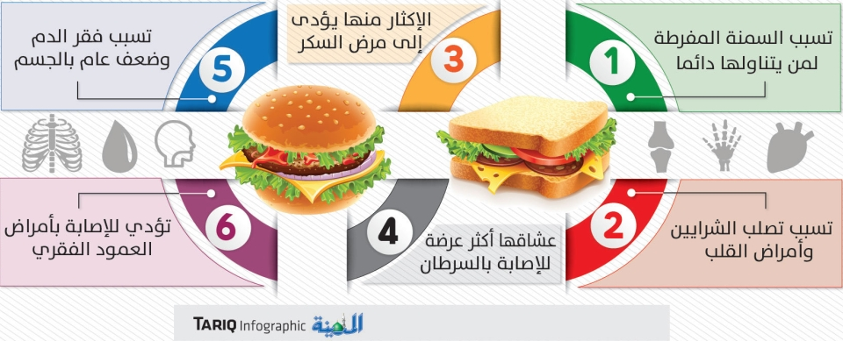
٥٦
٥٦

Slide 23
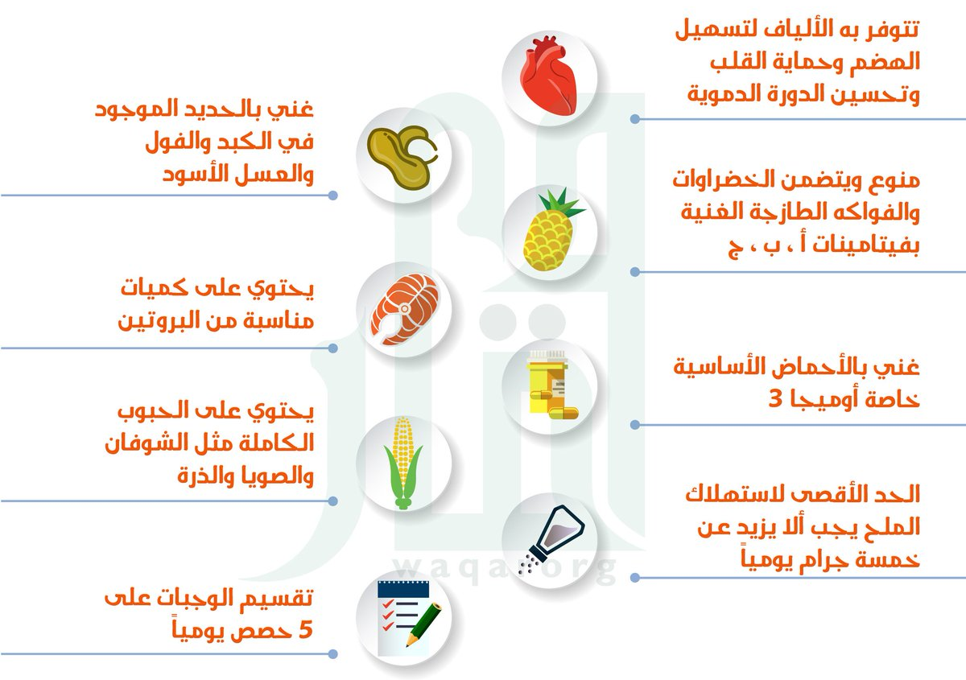
٥٦
٥٦

Slide 24
٥٦
٥٧

Slide 25
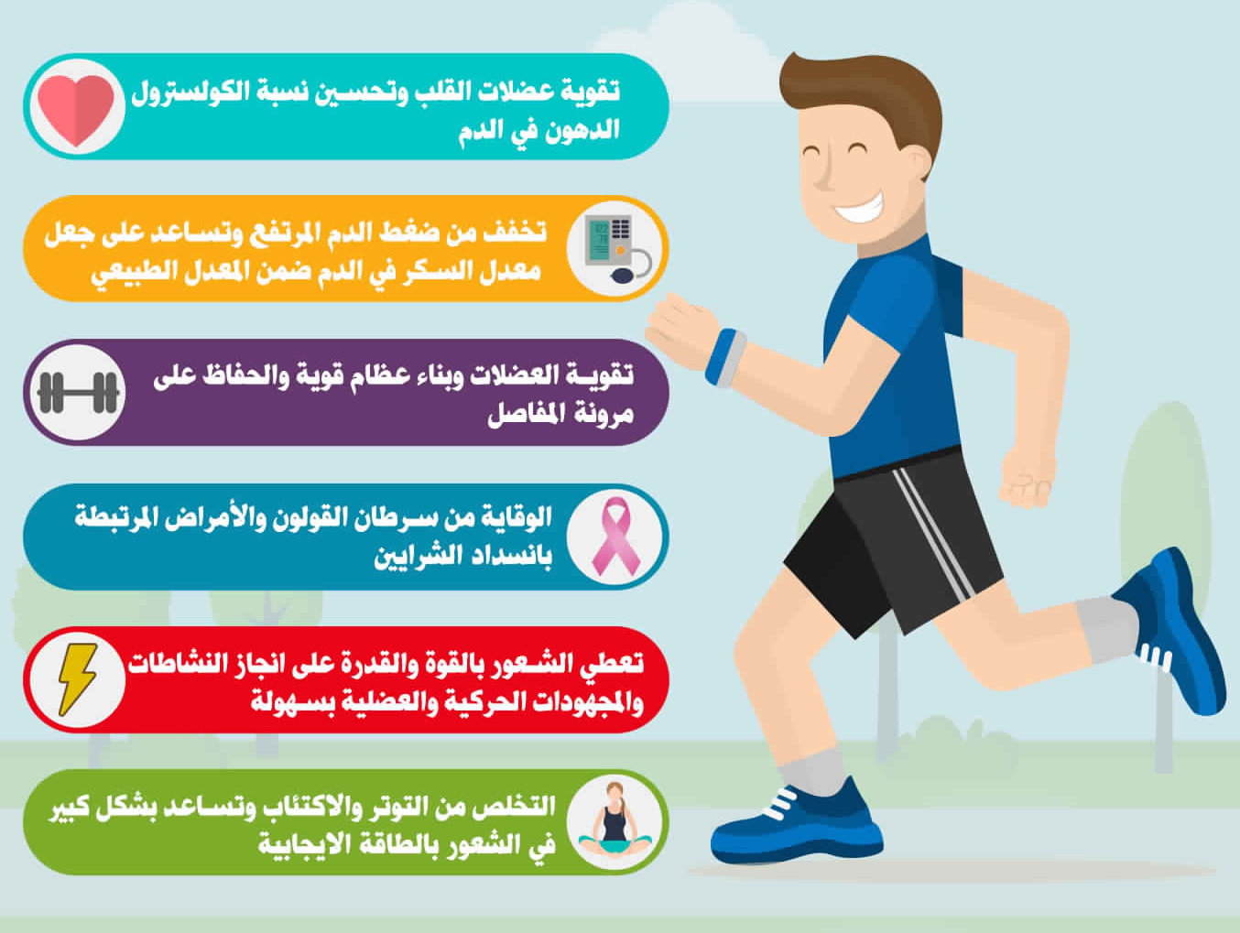
٥٦
٥٧

Slide 26
٥٧
المهارة | تم استخدامها
التوضيح
التفسير
التحليل
التقييم
التنظيم المنطقي
الاستدلال
✅
✅
✅
✅
✅
✅

Slide 27
٥٨
المعيار | تم الالتزام به
✅
✅
✅
✅
✅
✅
✅

Slide 28
٥٩

Slide 29
٥٩

Slide 30
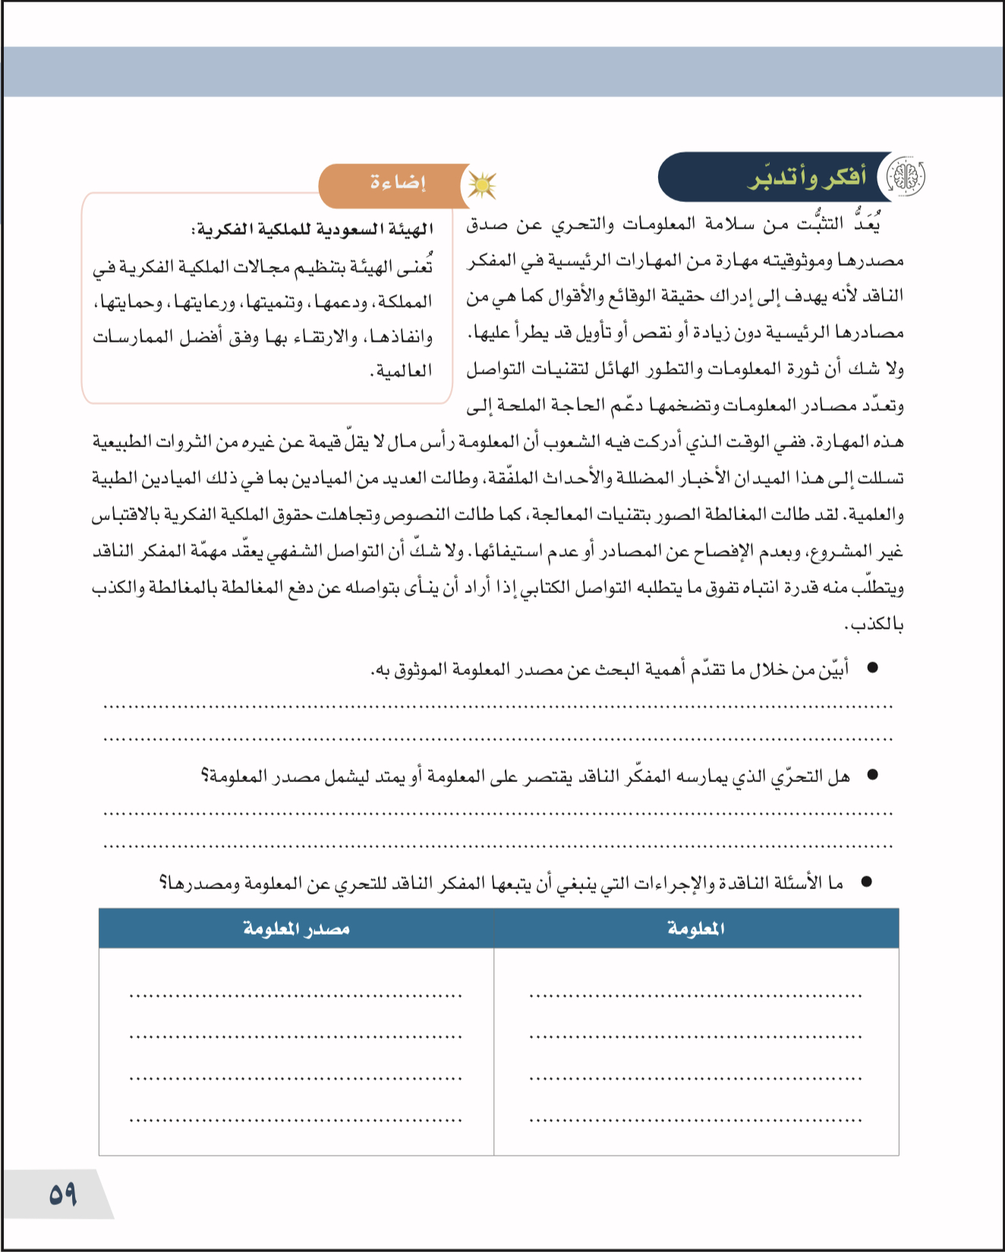
٥٩
اقرأ التدريب التالي من كتابك المدرسي بتفكر وتدبر
لتتمكن من حل الاسئلة الخاصه به ؟

Slide 31
٥٩
مطلب الحقيقة يمر عبر التحري في مصداقية مصدر المعلومة
البحث العلمي يستند الى معارف سابقة وعليه أن يتأكد من صدقها
الحرص على التثبت من مصداقية رواة الاخبار يعبر عن هذه الاهمية
الثورة المعلوماتية وفزت تطبيقات المغالطة وتطبيقات الكشف عن المغالطة

Slide 32
٥٩
التحري يمتد ليشمل مصدر المعلومة
عندما يتعلق الامر بسرد وقائع أو تقديم شهادات على سبيل المثال

Slide 33
٥٩
الاسئلة الناقدة للتحري عن
المعلومة | مصدر المعلومة
مثال : بيانات وإحصاءات عن فيروس كورونا * ما نوع البيانات المنشورة | ما مصدر هذه المعلومة
ما مدى تطابقها مع الواقع | ما المنافع التي تعود على المصدر من نشر هذه المعلومات؟ ؟
ما أهمية المعلومات بالنسبة للافراد | ما مدى ثقة الافراد في مصدر المعلومة ؟
أي فئات المجتمع تهتم بهذه المعلومة | ما مدى مصداقية مصدر المعلومة مع المصادر الاخرى ؟
ما الآثار المترتبة على هذه المعلومات في حال عدم دقتها | ما مدى توثيق المعلومة لدى المصدر ؟

Slide 34
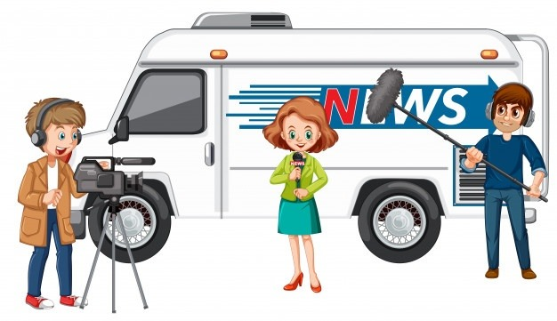
٦٠

Slide 35
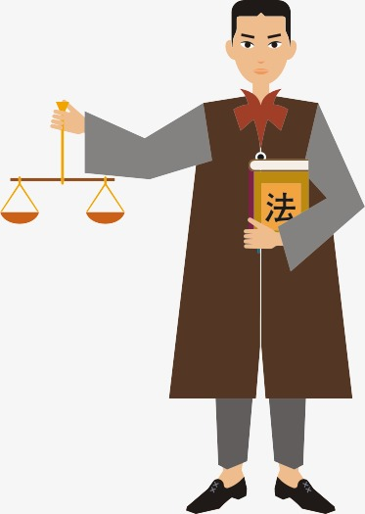
٦٠
حق التحفظ يتجاوز المعطيات الشخصية لمصدر المعلومة
يحتفظ على المعطيات الشخصية لمريضه
يحتفظ على معلومات تخص موكله مباشرة

Slide 36
٦٠
لا ينبغي أن تتعصب لأي رأي أو معلومة
ونأخذها على أنها حقيقة

Slide 37
٦١

Slide 38
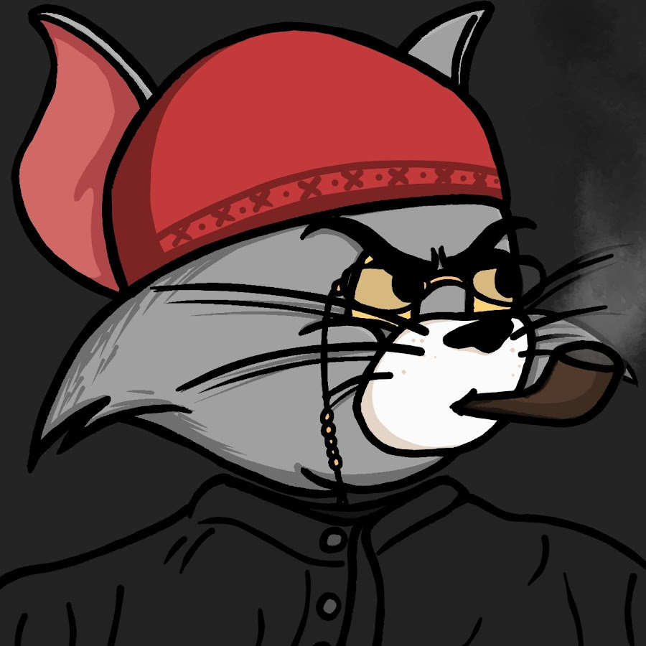
٦١
تخيل أنك فيلسوف لمناقشة هذه القضية والاسئلة التابعة لها

Slide 39
٦١
١- القبول بإجراء عملية الفصل
٢- رفض عملية الفصل
استحضار الافكار 🧐

Slide 40
٦١
موقف الاطباء موقف سليم واخلاقي
فهم احترموا المعتقدات الشخصية
ولكنهم دافعوا عن الحق في الحياة
فلم يستخفوا بموقف الوالدين
وأحالوا الامر الى السلطة القضائية
حكم القاضي عادل في ضوء العطيات الطبية والقانونية التي توافرت

Slide 41
٦١
١- تغيير الموقف ( وفاة روزي أشعرتني بالذنب )
١- الثبات على الموقف ( واعتبار وفاة روزي كانت منتظرة طبياً دون أدنى شك )

Slide 42
٦٢
١- تغيير الموقف ( ……………………………… ؟
١- الثبات على الموقف ( ……………………………… ؟

Slide 43
٦٢

Slide 44
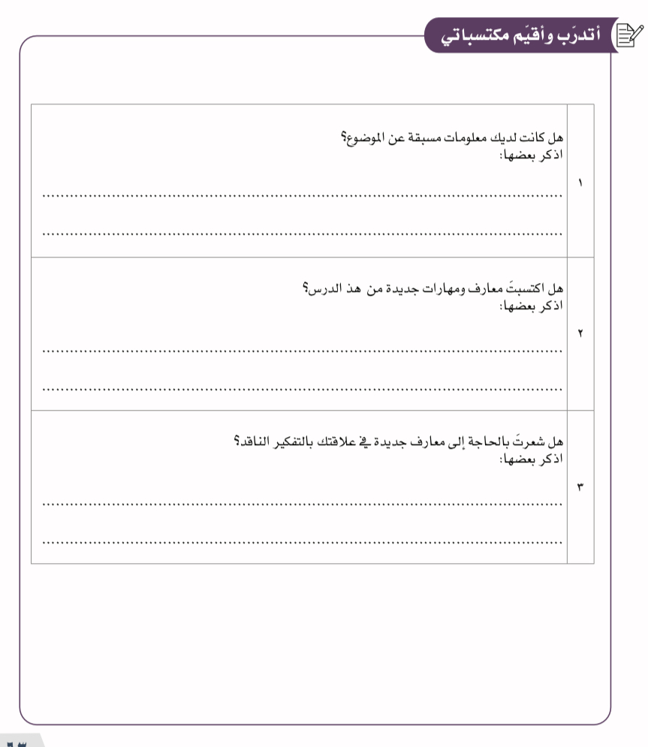
٦٣

Slide 46
ريم الشهري
ان احسنت فمن الله وان قصرت فمن نفسي والشيطان

